Slide 1
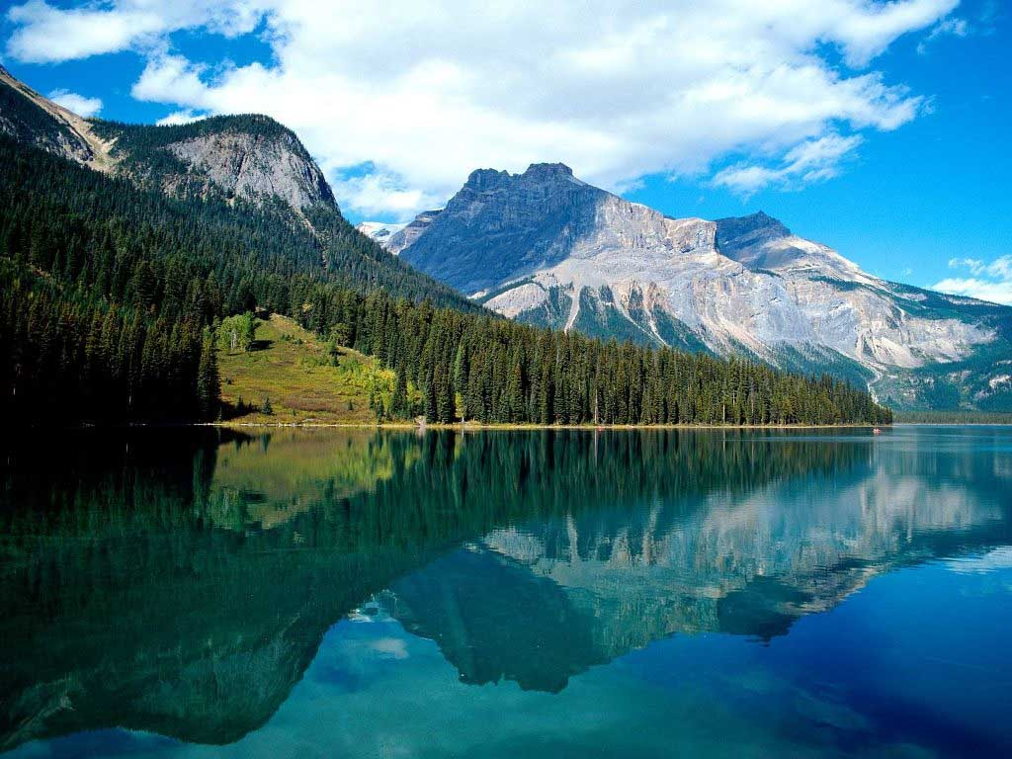
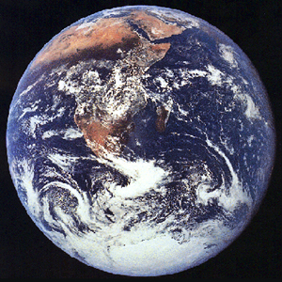
Биосфера
Работу выполнила
Ученица 6 «Д» класса
Шевченко Анна

Slide 2
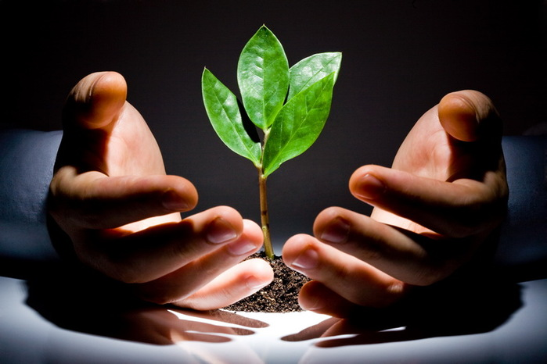
Что такое биосфера?
Биосфе́ра — оболочка Земли, заселённая живыми организмами, находящаяся под их воздействием и занятая продуктами их жизнедеятельности; «пленка жизни»; глобальная экосистема Земли.

Slide 3
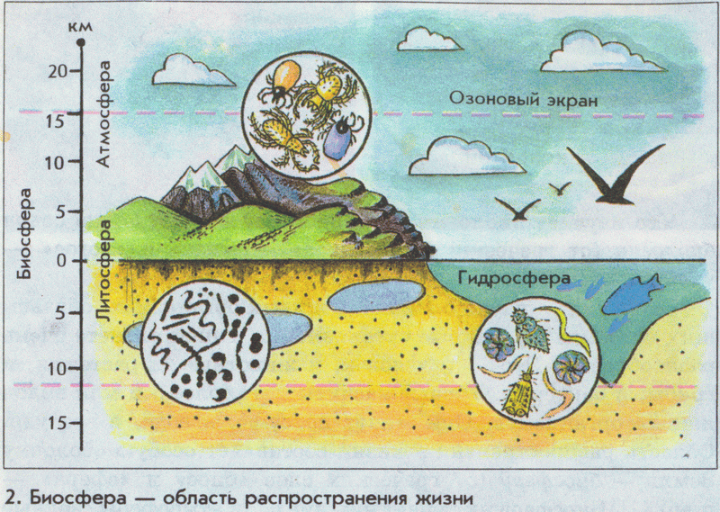

Slide 4
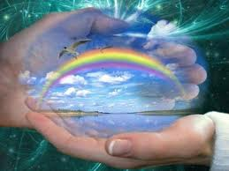
Целостное учение о биосфере создал био-геохимик и философ В.И. Вернадский . Он впервые отвёл живым организмам роль главнейшей преобразующей силы планеты Земля, учитывая их деятельность не только в настоящее время, но и в прошлом.

Slide 5
Искусственная биосфера
Человек не может существовать вне биосферы, однако стремится исследовать космическое пространство. Ещё К.Э. Циолковскийй связывал освоение космоса с созданием искусственной биосферы .
В настоящее время идея её создания вновь становится актуальной в связи с планами освоения Луны и Марса. Однако на данный момент попытка создания полностью автономной искусственной биосферы не увенчалась успехом.
Рассматривается возможность создания (пока в далёком будущем) внеземной биосферы на других планетах при помощи терраформирования.

Slide 6
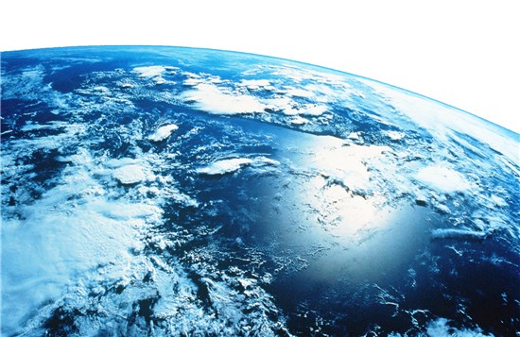
Биологический круговорот
Биогеохимические круговороты действуют очень активно. Биомасса Земли пропускает через себя всю воду Земли за 2 млн. лет, весь кислород атмосферы — за 2 тыс. лет, а углекислый газ из атмосферы — за 300. Значит, за долгое время геологической истории живое вещество (биомасса) многократно переработало все главные газы атмосферы, всю воду планеты и значительную часть горных пород земной коры.

Slide 7
Сила, движущая могучий биогеохимический круговорот в биосфере, — солнечная энергия. Ее ежегодно на Землю поступает столько, что она во много раз превышает мощность любого другого источника энергии Земли. Земные растения улавливают эту энергию в процессе фотосинтеза, но менее 1% от поступающей. Хотя и это количество очень велико. Оно в 10 раз больше, чем энергия ядерных реакций в недрах планеты.

Slide 8
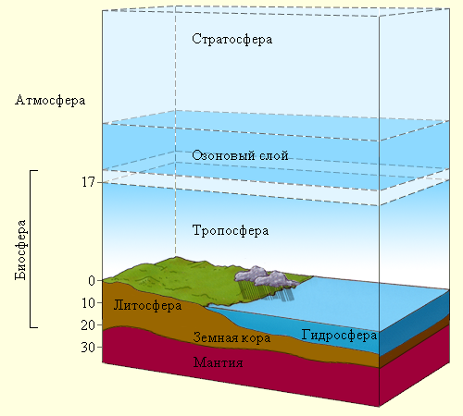

Slide 9
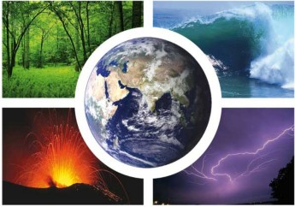
Охрана биосферы — комплекс мероприятий, действующих с пользой для живого вещества и всей биосферы. От успеха этих мероприятий во многом зависит судьба жизни на Земле и будущее человечества.

